Slide 3
س: ما المقصود بحقوق الانسان ؟
س: كفل الإسلام للناس حقوقا كثيرة . عدد بعضها ؟

Slide 4
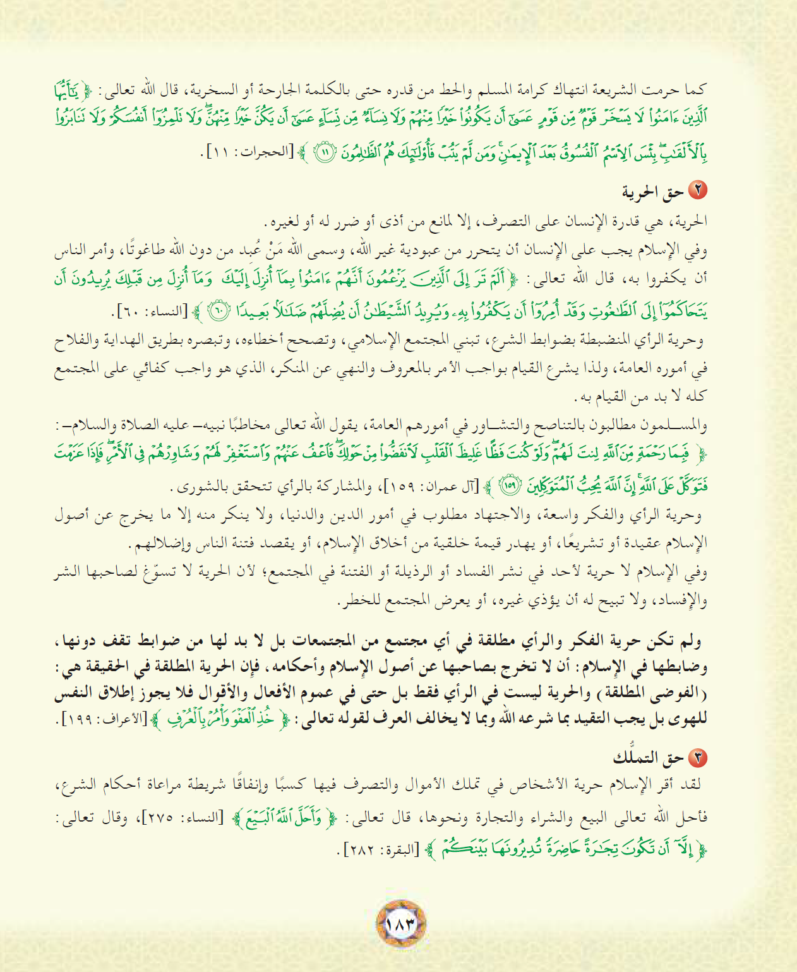
ج3:

Slide 6






Slide 7
حق الناس في حفظ أعراضهم وعدم الاعتداء عليها
حق الحياة
حق الناس في حفظ أعراضهم وعدم الاعتداء عليها
حق التملك
حق التكافل الاجتماعي
ص183
مفهوم حقوق الإنسان في الغرب
مصدرها بشري قابلة للخطأ
مجموعة من القوانين التي قد تخالف
الدين بحجة الحرية المطلقة
سبق الإسلام إلى اقرارها قديما
مفهوم حقوق الإنسان في الإسلام
مصدرها رباني
مجموعة من الواجبات التي تضمن كرامته
وتوفر له الحياة السوية
قاموا بإقرارها حديثا

